Slide 1
COSA EMERGE DAL SONDAGGIO SULLE IMPRESE
Andrea Granelli
28 luglio 2020

Slide 2
COSA EMERGE DAL SONDAGGIO SULLE IMPRESE
Se non si conosce il porto di approdo, nessun vento è favorevole
(Lucio Anneo Seneca, lettere a Lucilio)

Slide 3
COSA EMERGE DAL SONDAGGIO SULLE IMPRESE
L’SPLOSIONE
DELLA PANDEMIA

Slide 4
COSA EMERGE DAL SONDAGGIO SULLE IMPRESE
I tre grandi driver …
DRIVER DI CAMBIAMENTO
Mobilità ridotta
Recessione (e trasformazione della domanda)
Digital everywhere
SHOCK
sociale
economico
tecnologico

Slide 5
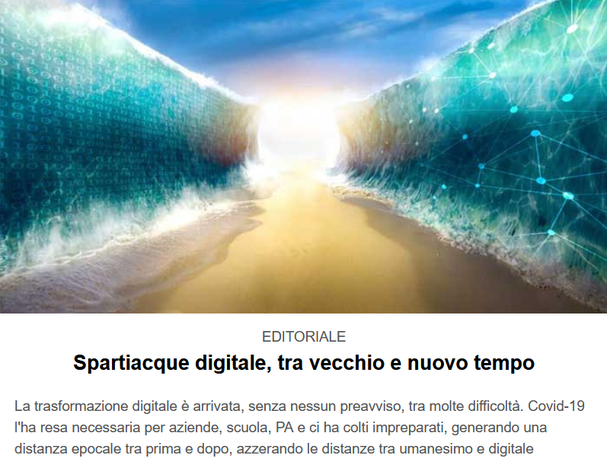
COSA EMERGE DAL SONDAGGIO SULLE IMPRESE
Il Covid-19 come spartiacque digitale fra due epoche

Slide 6
COSA EMERGE DAL SONDAGGIO SULLE IMPRESE
Evoluzione del consumo di «connettività» domestica
pre-CoVid
CoVid
Intrattenimento
Lavoro
Educazione figli
Servizi fondamentali

Slide 7
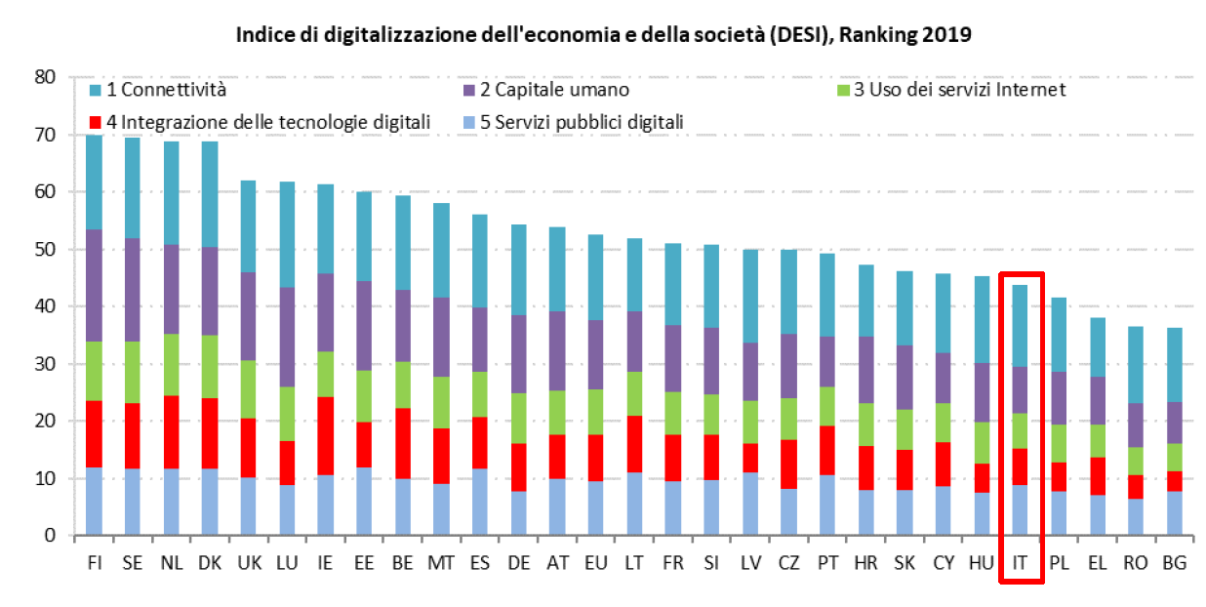
COSA EMERGE DAL SONDAGGIO SULLE IMPRESE
2019
Il ritardo dell’Italia sul digitale è oramai conclamato e problematico

Slide 8
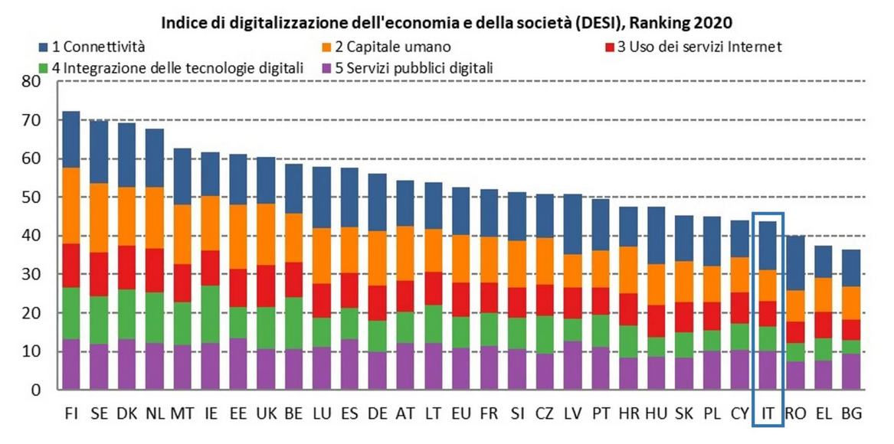
COSA EMERGE DAL SONDAGGIO SULLE IMPRESE
2020
Il ritardo dell’Italia sul digitale è oramai conclamato e problematico

Slide 9
COSA EMERGE DAL SONDAGGIO SULLE IMPRESE
Un tema critico è il «negazionismo digitale»
Vendere ai neofiti e agli utenti poco consapevoli o alle prime armi può essere particolarmente difficile. Il venditore di soluzioni digitali si scontra – infatti – con un vero e proprio «negazionismo digitale» che tende a ignorare la realtà.
I pre-giudizi sul digitale si manifestano con una tipologia ricorrente di affermazioni:
Bisogna entrare nel «cuore» di questa forma coriacea di negazionismo per capirne ragioni, paure e modalità di manifestazione (spesso non facilmente riconducibili a semplici meccanismi di difesa).
«non mi serve»
«ho altre priorità in questo momento»
«non è per me (… non mi sento in grado)»
«non ho tempo per gestirlo (… e non saprei a chi farlo gestire)»
«costa troppo (… e non ho i soldi per comprarlo)»

Slide 10
COSA EMERGE DAL SONDAGGIO SULLE IMPRESE
Che cosa ha
e NON HA
funzionato nell’aiutare
le imprese
con il digitale

Slide 11
COSA EMERGE DAL SONDAGGIO SULLE IMPRESE
Commentiamo i primi risultati della ricerca

Slide 12
COSA EMERGE DAL SONDAGGIO SULLE IMPRESE
Finalità del sondaggio
Vuole essere un modo diverso per ascoltare e dialogare con le imprese domande più aperte e focus più sugli insuccessi e le loro cause che non sull’identificazione delle «buone pratiche»
Non vuole essere un fatto episodico – una tantum – ma un dialogo continuativo anche per monitorare puntualmente l’impatto delle azioni lanciate
Vuole contribuire a mettere le basi per un nuovo «patto sul digitale» fra gli associati EDI e ConfCommercio (insieme ai suoi partner), anche a valle del CoVid e in prospettiva alle misure straordinarie che il Governo Italiano lancerà nei prossimi mesi.

Slide 13
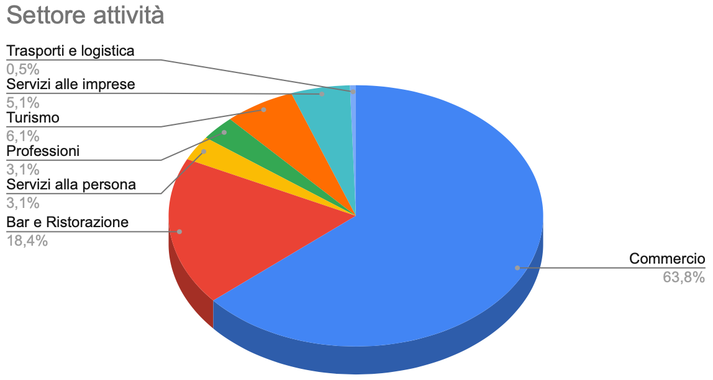
COSA EMERGE DAL SONDAGGIO SULLE IMPRESE
Il sondaggio
oltre 200 imprese
Per il 90% micro imprese (0-9 addetti)

Slide 14
COSA EMERGE DAL SONDAGGIO SULLE IMPRESE
I principali risultati emersi
Impatto del CoVid rilevantissimo non solo per i riflessi economici, ma anche per la trasformazione del business. Circa metà degli intervistati dice che sta cambiando la domanda
Il digitale è reputato sempre più utile e necessario – e il CoVid ha accelerato questo fatto dandone sia tangibilità che urgenza …
… ma ancora troppo spesso il digitale (e le suo opportunità) vengono assimilate alla presenza sui social e all’eCommerce, anche se molti si sono resi conto che vi sono molte più cose che si possono (e talvolta devono) fare

Slide 15
COSA EMERGE DAL SONDAGGIO SULLE IMPRESE
DOMANDA «Il Covid ha reso il digitale più necessario?»
Mi ha consentito di mantenere il contatto con i clienti durante il distanziamento sociale obbligatorio;
Con più tempo a disposizione, i consumatori hanno usato di più web e social;
Le abitudini all’uso degli strumenti digitali resteranno anche nel post CoVid (comodità, sicurezza sanitaria, possibilità di fare più cose contemporaneamente);
Ho dovuto digitalizzare alcuni processi a cui non avrei neanche pensato: ad es. la sostituzione del menù cartaceo con il QRcode, il CRM e la gestione contatti clienti come strumenti operativi, …

Slide 16
COSA EMERGE DAL SONDAGGIO SULLE IMPRESE
I principali risultati emersi
Impatto del CoVid rilevantissimo non solo per i riflessi economici, ma anche per la trasformazione del business. Circa metà degli intervistati dice che sta cambiando la domanda
Il digitale è reputato sempre più utile e necessario – e il CoVid ha accelerato questo fatto dandone sia tangibilità che urgenza …
… ma ancora troppo spesso il digitale (e le suo opportunità) vengono assimilate alla presenza sui social e all’eCommerce, anche se molti si sono resi conto che vi sono molte più cose che si possono (e talvolta devono) fare
Emerge con forza la voglia di fare insieme – spinta non solo da forme di solidarismo ma anche dalla consapevolezza che l’unione fa la forza

Slide 17
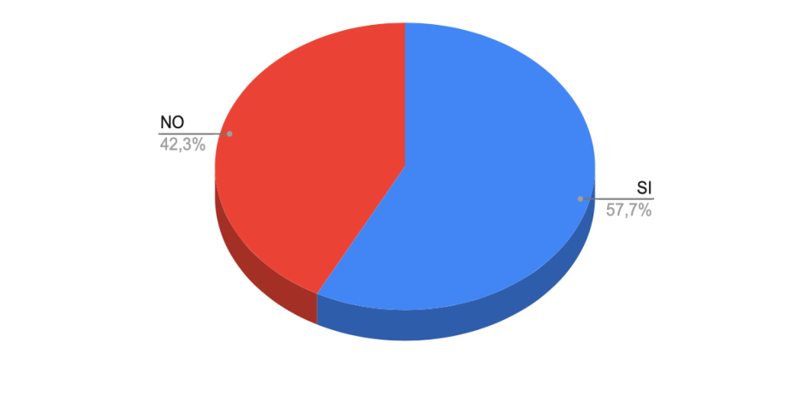
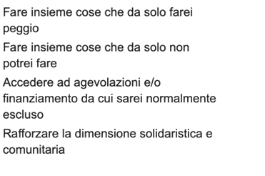
COSA EMERGE DAL SONDAGGIO SULLE IMPRESE
DOMANDA «Senti l’esigenza di unirti ad altre imprese per fronteggiare meglio la crisi»
15%
31%
35,4%
18,6%

Slide 18
COSA EMERGE DAL SONDAGGIO SULLE IMPRESE
DOMANDA «Reputi interessante partecipare a un gruppo di imprese che gestisca per tuo conto la dimensione digitale?
NO perché (60%):
Preferenza nella gestione autonoma per comunicare specificità conoscenza della propria identità;
Controllo diretto;
Preferenza nell’affidarsi ad una web agency di fiducia;
SI perché (40%):
Condivisione e confronto sulle soluzioni ottimali;
Abbattimento costi;
Mancanza di tempo e competenze per la gestione diretta

Slide 19
COSA EMERGE DAL SONDAGGIO SULLE IMPRESE
Per il 90% micro imprese (0-9 addetti)

Slide 20
COSA EMERGE DAL SONDAGGIO SULLE IMPRESE
I principali timori … e cosa non è funzionato
Un perdurante «negazionismo digitale» legato più al timore di dover gestire una cosa non completamente compresa e di cui non ci si sente all’altezza
Una superficialità – spesso guidata dalla semplice imitazione o dalle abilità persuasive del fornitore-sotto-casa – nel scegliere le soluzioni da adottare, che si traduce spesso anche in un utlizzo episodico e in aggiornamenti (pensiamo alle pagine social) rarefatti nel tempo
La consapevolezza della mancanza (quasi il 50% dei rispondenti) di competenze specifiche – più imprenditoriali che non tecniche – per valutare e usare appieno le dimensioni trasformative del digitale (più del 75% dichiara di volere formazione non solo per i collaboratori ma anche per sé)
In molti casi vi è anche una sovrabbondanza di offerta che confonde e richiede una guida di fiducia
Emerge l’esigenza di un presidio di qualità (più che di un’offerta di qualità), che si basi su relazioni fiduciarie e continuative nel tempo e che aiuti le imprese anche a crescere nelle competenze sia per valutare che per gestire al meglio le soluzioni digitali adottate e i dati da esse ottenibili
Per il 90% micro imprese (0-9 addetti)

Slide 21
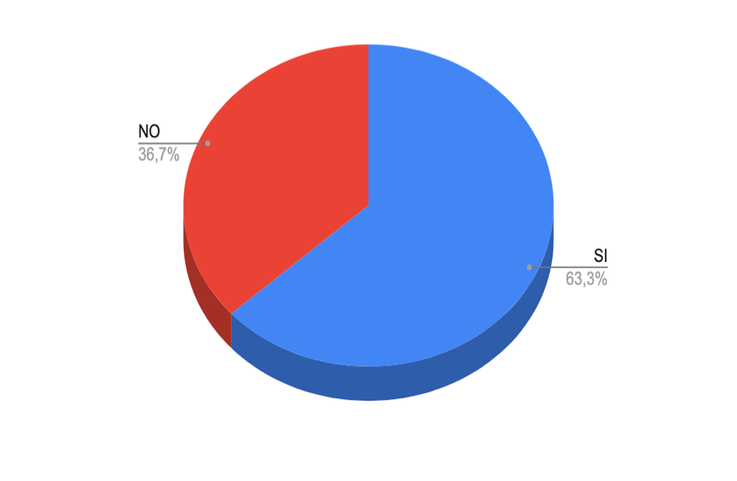
COSA EMERGE DAL SONDAGGIO SULLE IMPRESE
DOMANDA
«Hai un sito web per promuovere la tua attività?»
Alcuni risposte* che motivano il "NO"
«Il sito non mi serve, uso i social»
«Il sito non mi serve, i miei clienti abitano
nella mia zona»
«Sono troppo piccolo, è roba per grandi!»
«È troppo costoso per averlo»
«Ho poco tempo per gestirlo»
«non ho le competenze adeguate per valutarlo»
* Le risposte qui presentate sono state rese più leggibili
Per il 90% micro imprese (0-9 addetti)

Slide 22
COSA EMERGE DAL SONDAGGIO SULLE IMPRESE
Andrea Granelli
28 luglio 2020

